Slide 2
আজকের ক্লাসে উপস্থিত সবাইকে
স্বাগতম

Slide 3
সৈয়দ জহিরুল কাইয়ুম
সহকারী শিক্ষক (আইসিটি)
জনতা আদর্শ বিদ্যাপীঠ
পলাশ, নরসিংদী।
০১৭১১-১২৬৭৮০
Kuaiyum.bd@gmail.com
পাঠ পরিচিতি
শ্রেণীঃ অষ্টম
বিষয়ঃ তথ্য ও যোগাযোগ প্রযুক্তি
অধ্যায় ৩ –সংখ্যা পদ্ধতি এবং ডিজিটাল ডিভাইস
পাঠঃ কম্পিউটার কোড
সময়ঃ ৪০ মিনিট

Slide 4
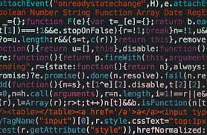
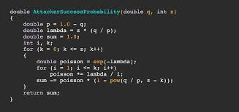
নিচের চিত্র গুলো দেখ এবং বলতে পারবা এইগুলো কিসের চিত্র ?
কম্পিউটার কোড

Slide 5
আমাদের আজকের ক্লাসের পাঠ শিরোণাম কী হতে পারে ?
পাঠ শিরোণামঃ কম্পিউটার কোড

Slide 6
শিখনফল
এই পাঠ শেষে আমরা যা করতে সক্ষম হবো
১। কম্পিউটার কোড সম্পর্কে ধারণা লাভ করবো;
২। কম্পিউটার কোডের প্রকারভেদ বর্ণনা করতে পারবো;
৩। বিভিন্ন প্রকার কোডের ধারণা ব্যাখ্যা করতে পারবো ;
৪। বিসিডি কোড ও বাইনারি কোডের পার্থক্য বর্ণনা করতে পারবো;
৫। ASCII কোড ও BCD কোডের পার্থক্য ব্যাখ্যা করতে পারবো ;

Slide 7
কোড কী ?
কম্পিউটার সিস্টামে ব্যবহৃত প্রতিটি বর্ণ, সংখ্যা বা বিশেষ চিহ্ন সমূহকে আলাদাভাবে সিপিইউ কে বোঝানোর জন্য বিটের (০,১) বিভিন্ন বিন্যাসের সাহায্যে অদ্বিতীয় সংকেত তৈরি হয়। এই অদ্বিতীয় সংকেতকে কোড বলা হয়।
বিভিন্ন বর্ণ, অংক, গাণিতিক চিহ্ন, এবং বিশেষ চিহ্নগুলো চিপিইউকে বুঝানোর জন্য যে বাইনারি বিন্যাস ব্যবহার করা হয় তাকে কোড বা তথ্য সংকেত বলে।
কোডের সাহায্যে কম্পিউটার সমস্ত ডেটা বুঝতে পারে।

Slide 8
কোডের প্রকারভেদ
ডাটা প্রক্রিয়াকরণ তথা কম্পিউটারের বিভিন্ন প্রকার কাজের জন্য ব্যবহৃত কোড গুলো হলোঃ
বিসিডি (BCD) কোড
আলফানিউমেরিক (Alphanumeric Code)
আস্কি কোড (ASCII Code)
অক্টাল কোড (Octal Code)
হেক্সাডিসিমেল (Hexadecimal) কোড
ইবিসিডিক (EBCDIC) কোড
ইউনিকোড (Uni Code)

Slide 9
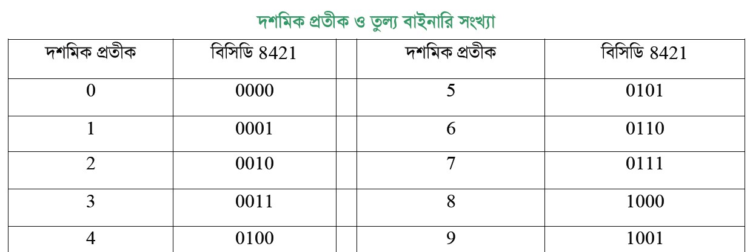
বিসিডি (BCD) কোড কী ?
BCD কোডের পূর্ণরুপ হলো Binary Coded Decimal. BCD দ্বারা শুধুমাত্র দশমিক পদ্ধতির প্রতীকগুলোকে কোড করা হয়। দশমিক সংখ্যার প্রতিটি অংককে সমতুল্য বাইনারি সংখ্যা দ্বারা প্রকাশ করাকে বিসিডি কোড বলে । দশমিক পদ্ধতির সংখ্যাকে বাইনারি সংখ্যায় প্রকাশের নিমিত্তে এই কোড ব্যবহৃত হয়।

Slide 10
বিসিডি (BCD) কোড
০ থেকে ৯ পর্যন্ত এই দশটি অংকের প্রতিটিকে নির্দেশের জন্য ৪ বিট বাইনারি ডিজিটের প্রয়োজন হয়।
দশমিক | 0 | 1 | 2 | 3 |  | 5 | 6 | 7 | 8 | 9
বিসিডি | 0000 | 0001 | 0010 | 0011 | 0100 | 0101 | 0110 | 0111 | 1000 | 1001
(123)10 কে BCD কোডে রুপান্তর
(৯২৫)10 কে BCD কোডে রুপান্তর
123
925
0001
0010
0011
0101
1001
0010

Slide 11
ইবিসিডিক (EBCDIC) কোড কী ?
EBCDIC কোডের পূর্ণরুপ হলো Extend Binary Coded Decimal Information Code.
এটি ৮ বিট বিশিষ্ট বাইনারি কোড।
যেহেতু এটি ৮ বিটের কোড, কাজেই এখানে সব মিলিয়ে ২৫৬ টি ভিন্ন ভিন্ন চিহ্ন প্রকাশ করা সম্ভব।

Slide 12
আলফা নিউমেরিক কোড
কম্পিউটারে সংখ্যার সাথে সাথে নানা বর্ণ, যতিচিহ্ন, গাণিতিক চিহ্ন ইত্যাদি ব্যবহার করতে হয়। যে কোডিংয়ে সংখ্যার সাথে সাথে অক্ষর যতি চিহ্ন, গানিতিক চিহ্ন ইত্যাদি ব্যবহার করা যায় সেগুলোতে আলফা নিউমেরিক কোড ব্যবহার করা হয়। নিচে দুইটি বহুল ব্যবহারিত আলফা নিউমেরিক কোডের উদাহরন দেওয়া হলো।

Slide 13
আসকি কোড (ASCII)
ASCII এর পূর্ণরুপ হচ্ছে American Standard Code for Information Interchange. এটি সাত বিটের একটি আলফা নিউমেরিক কোড। এইটি প্রাথমিকভাবে টেলিপ্রিন্টারে ব্যবহার করার জন্য তৈরি করা হয়েছিল এবং পরবর্তীকালে কম্পিউটারে এটি সম্বনয় করা হয়। সাত বিটের কোড হওয়ার কারণে এখানে সব মিলিয়ে 128 চিহ্ন প্রকাশ করা যায়। প্রথম ৩২ টি কোড যান্ত্রিক নিয়ন্ত্রনের জন্য এবং পরবর্তী ৯৬ টি কোড ছোট হাতের, বড় হাতের ইংরেজী অক্ষর, সংখ্যা, যতি চিহ্ন, গাণিতিক চিহ্ন ইত্যাদির জন্য ব্যবহার করা হয়।

Slide 14
ইউনিকোড (Unicode):
বিশ্বের সকল ভাষাকে কম্পিউটারের কোড ভুক্ত করার জন্য বড় বড় কোম্পানিগুলো একটি মান তৈরি করেছেন। যাকে ইউনিকোড বলা হয়। ইউনিকোড হচ্ছে ১৬ বিট কোড। বিভিন্ন ধরনের ক্যারেক্টার, বড় বড় অক্ষর ও টেক্সটকে প্রকাশ করার জন্য ইউনিকোড ব্যবহৃত হয়। ইউনিকোডের মাধ্যমে ২^{১৬}= ৬৫৫৩৬ টি অদ্বিতীয় চিহ্নকে নির্দিষ্ট করা যায়। ফলে যে সমস্ত দেশের ভাষাকে প্রকাশ করতে ৮ বিটের বেশী কোড ব্যবহারিত হয়, সে সব ক্ষেত্রে ইউনিকোড ব্যবহারিত হয়। আর ইউনিকোডের মাধ্যমে পৃথিবীর সকল ভাষাকে কম্পিউটারের কোড ভুক্ত করা যায় বলে ইউনিকোডকে সার্বজনীন কোড ও বলা হয়।

Slide 15
বিসিডি কোড ও বাইনারি কোডের মধ্যে পার্থক্য
বিসিডি কোড
বাইনারি কোড
১। বিসিডি কোড কোন সংখ্যা পদ্ধতি নয়।
২ এটা দশমিক সংখ্যা পদ্ধতির সংখ্যাকে বিসিডি কোডে প্রকাশ করা খুব সহজ।
৩। শুধুমাত্র ০ থেকে ৯ পর্যন্ত দশমিক সংখ্যার বাইনারি সমতুল্য সংখ্যাকে মনে রাখলেই যেকোন হিসাব সম্পন্ন করা যায়।
৪। কোন সংখ্যাকে বিসিডি কোডে প্রকাশের জন্য বেশী বিট লাগে।
৫। এটা দশমিক পদ্ধতির সংখ্যাকে বাইনারি সংখ্যায় প্রকাশের জন্য ব্যবহৃত হয়।
৬। উদাহরণঃ (১৩৭) এর বিসিডি কোড=(০০০১০০১১০১১১)
১। বাইনারি কোড একটি সংখ্যা পদ্ধতি।
২। দশমিক সংখ্যাকে বাইনারি সংখ্যায় প্রকাশ করা কঠিন।
৩। বাইনারি কোডে হিসেবের প্রয়োজন হয়।
৪। কোনো সংখ্যাকে বাইনারিতে প্রকাশের জন্য কম বিট লাগে।
৫। এ সংখ্যা পদ্ধতিতে কেবল মাত্র দুটি(০,১) সংক্যা ব্যবহৃত হয়।
৬। (১৩৭)১০ এর সমতুল্য বাইনারি=(১০০০১০০১)২

Slide 16
ASCII কোড ও BCD কোডের মধ্যে পার্থক্য
ASCII Code
BCD Code
১। ASCII শব্দটির পূর্ণরুপ হলো American Standard Code for Information Interchange.
২ ASCII 7 টি বিট নিয়ে গঠিত। এই কোডের মাধ্যমে 2^{7 বা} 256 টি অদ্বিতীয় চিহ্নকে নির্দিষ্ট করা যায়।
৩। বর্ণ, সংখ্যা , বিশেষ চিহ্ন ও প্রতীককে কোড করে মাইক্রো কম্পিউটারে ASCII কোডের ব্যাপক প্রচলন আছে।
১। BCD এর পূর্ণরুপ হলো Binary Code Decimal.
২। BCD কোড 4 টি বিট নিয়ে গঠিত । এ কোডের মাধ্যমে ২৪ বা ৩২ টি অদ্বিতীয় চিহ্নকে নির্দিষ্ট করা যায়।
৩। দশমিক পদ্ধতির সংখ্যাকে বাইনারিতে রুপান্তরের জন্যই BCD কোডের ব্যবহার করা হয়।

Slide 17
মুল্যায়ণ
১। কোড বলতে কী বুঝো ?
২। কোডের প্রকারভেদ বর্ণনা কর ?
৩। আলফানিউমেরিক কোড কাকে বলে ?
৪। হেক্সাডিসিমেল কোড বলতে কী বুঝো ?
৫। বিসিডি কোড কাকে বলে ?
৬। আস্কি কোড কী ?
৭। ইউনিকোড বর্ণনা কর ?

Slide 18
বাড়ীর কাজ
বিভিন্ন ধরনের কোডের বর্ণনা

Slide 19
পরবর্তী ক্লাসে আমরা আলোচনা করব
আইসিটি সংশ্লিষ্ট যন্ত্রপাতি

Slide 20
সবাইকে অনেক ধন্যবাদ

